Slide 1

8. NACIONALNA KONFERENCA
SPODBUJANJE TRAJNOSTNE MOBILNOSTI IN TRAJNOSTNOST V VZGOJI IN IZOBRAŽEVANJU
9. APRIL 2024
LAŠKO

Slide 2
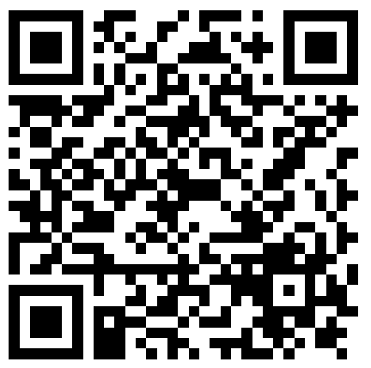
PLENARNO PREDAVANJE
Povezovanje trajnostne mobilnosti s cilji trajnostnega razvoja
Saša Kregar in mag. Marta Novak, Zavod RS za šolstvo
VPRAŠANJA ZA
PREDAVATELJE

Slide 3
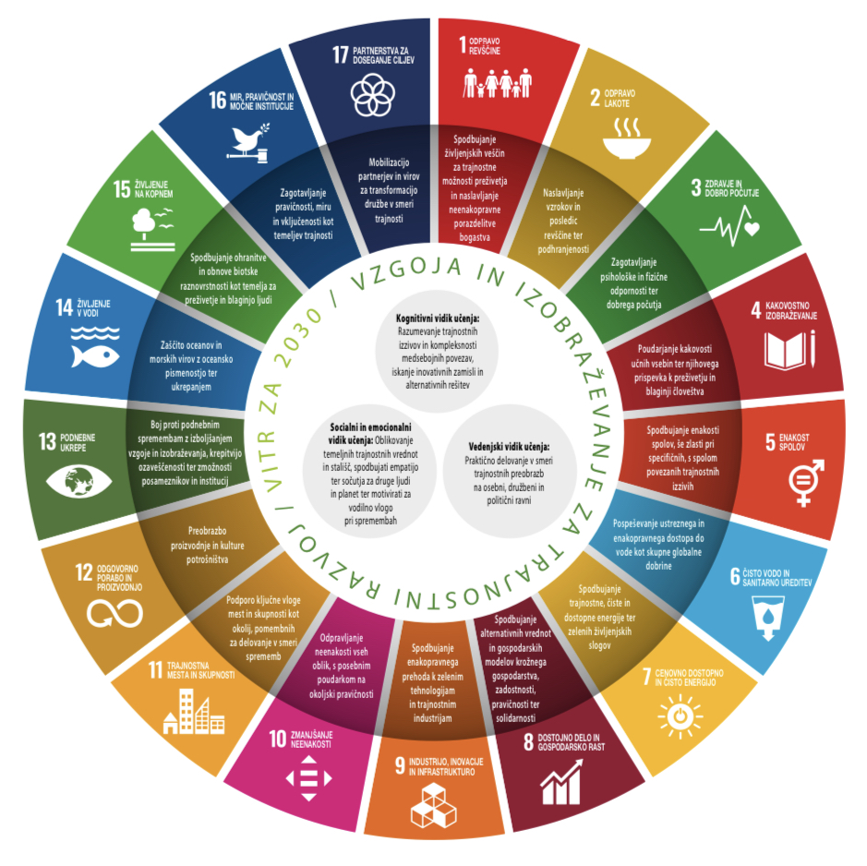

Trajnostna mobilnost kot del Agende 2030 ter vzgoje in izobraževanja za trajnostni razvoj (VITR)
VITR je vseživljenjski, celostni in transformativni proces, ki vključuje učne vsebine in učne dosežke (learning outcomes) ter pedagoške pristope. Posega v fizično, socialno in didaktično učno okolje.

Slide 4
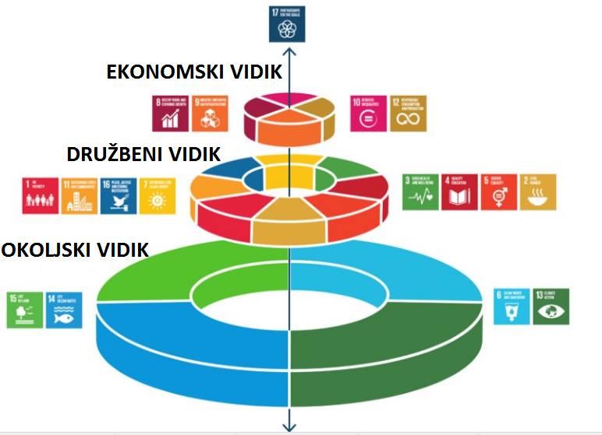
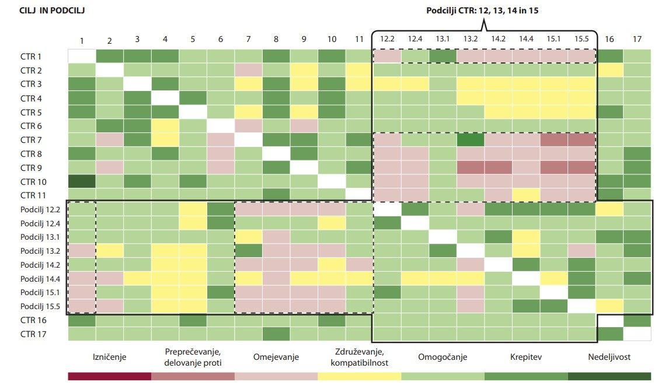

Slide 5



Slide 6
Priporočila sveta EU z o učenju za zeleni prehod in trajnostni razvoj
DRŽAVAM ČLANICAM PRIPOROČA, da:
1. pospešijo in okrepijo prizadevanja v podporo sistemom izobraževanja in usposabljanja pri ukrepanju za zeleni prehod in trajnostni razvoj, da bodo imeli učeči se vseh starosti in iz vseh okolij dostop do visokokakovostnega, pravičnega in vključujočega izobraževanja in usposabljanja o trajnostnosti, podnebnih spremembah, varstvu okolja in biotski raznovrstnosti, pri čemer naj ustrezno upoštevajo okoljske, socialne in gospodarske vidike;
2. učenje za zeleni prehod in trajnostni razvoj določijo za eno od prednostnih področij politik in programov izobraževanja in usposabljanja …
3. izvajajo in nadalje razvijajo celosten in sodelovalni pristop k poučevanju in učenju za zeleni prehod in trajnostni razvoj, ki bo vključeval vse ustrezne strani v sistemu izobraževanja in usposabljanja ter deležnike iz drugih ustreznih sektorjev;

Slide 7
Sprejetje zakonodaje EU za zmanjšanje emisij toplogrednih plinov za vsaj 55% do 2030 – 9. 10. 2023 predlog NEPN 2024
Okoljsko problematično je predvsem povečevanje tranzitnega cestnega prometa in splošne netrajnostne mobilnosti.
Posebno pozornost nameniti železniškemu prometu in ukrepom trajnostne mobilnosti.
Za izvajanje tega cilja bomo nadgradili obstoječo železniško infrastrukturo, razvijali kolesarsko in peš infrastrukturo, razvijali integralni javni promet, spodbujali trajnostne oblike prevoza, izboljšali povezanost prostorskega in prometnega načrtovanja in razvijali podporno okolje za večjo učinkovitost in rabo alternativnih goriv v prometu.
Okvirni cilj Slovenije je tudi blažiti in zmanjševati mobilnostno revščino.

Slide 8
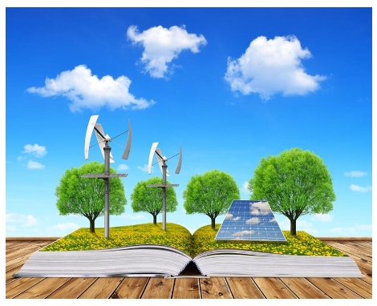
NEPN 2024
Zmanjšati delež poti, opravljenih z avtomobilom kot voznik s 55,8 % na 50 % do leta 2030 glede na leto 2021;
Ustaviti rast števila potniških kilometrov z osebnimi vozili (ohranitev stanja iz leta 2019) in zmanjšati delež s 93 % na 88 % do leta 2030 glede na leto 2021;
Povečati delež potniških kilometrov z javnim potniškim prometom s 5 % na 8 % ter z aktivno mobilnostjo z 2 % na 3 % do leta 2030 glede na leto 2019.
10 % potnikov, ki uporabljajo kolo za pot do postaj in postajališč JPP do leta 2030
Do leta 2025 zagotoviti 15 % poti, opravljenih peš ali s kolesom na delo (11 % leta 2021)
Podvojiti število ljudi, ki kolesarijo najmanj 3-krat na teden na delo/v šolo do leta 2030.
Povečanje povprečne zasedenosti avtomobilov z 1,5 (2021) na 2 (2030).

Slide 9
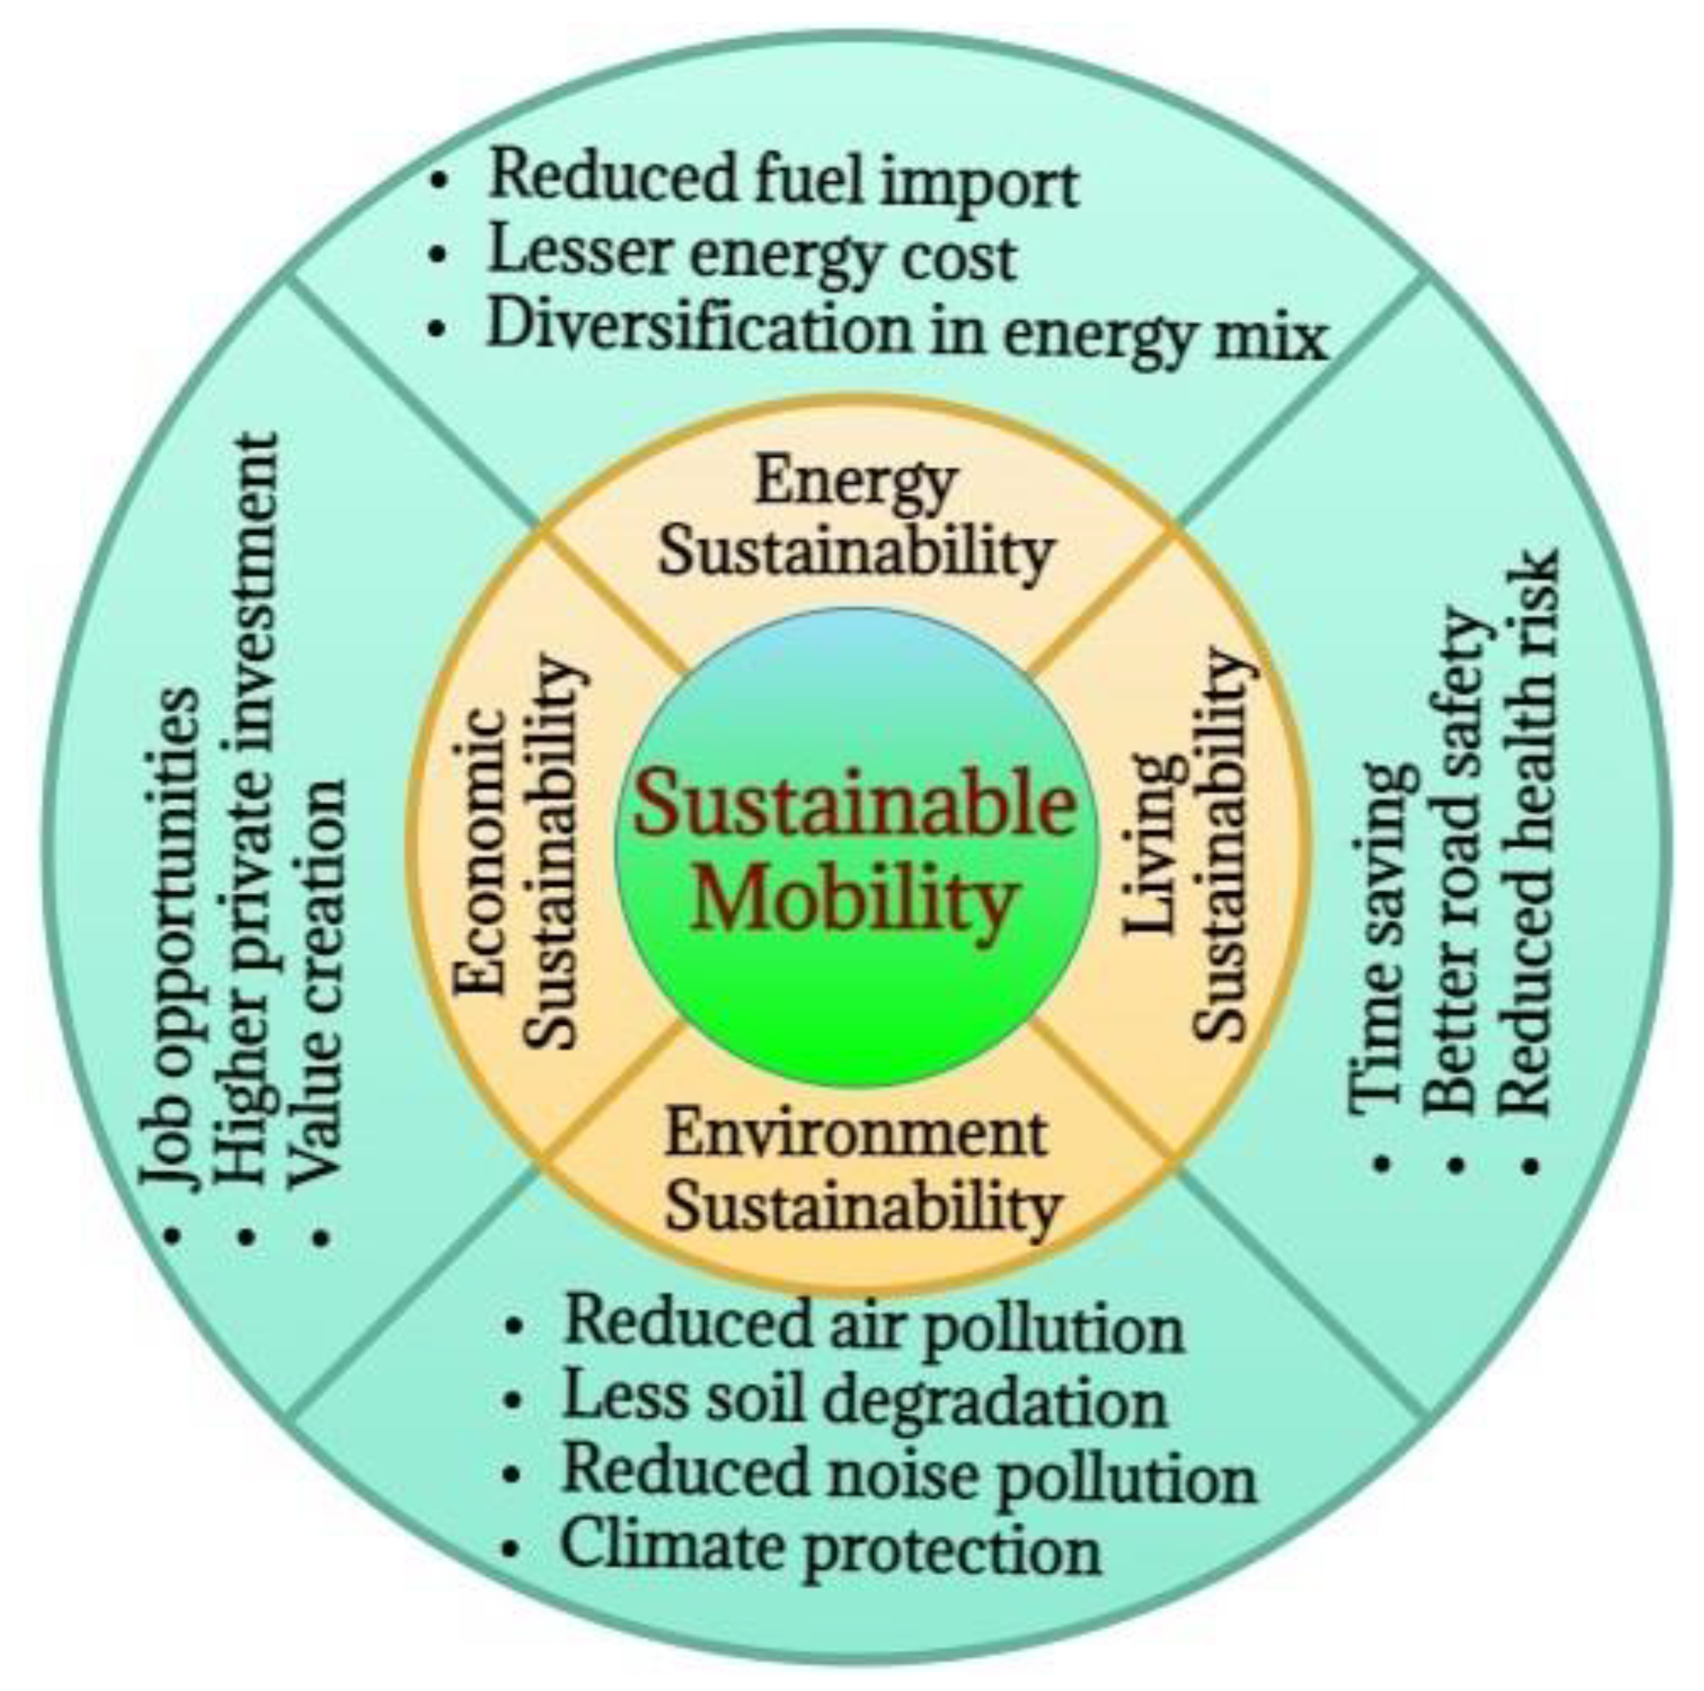
TRAJNOSTNA MOBILNOST
Energetska trajnostnost
- zmanjšanje uvoza goriva
- manjši stroški energije
- raznolikost mešanice energetskih virov
Trajnostni življenjski slog
- časovna učinkovitost
- boljša varnost v cestnem prometu
- manjše tveganje za zdravje
Okoljska trajnostnost
- zmanjšano onesnaževanje zraka
- upočasnjena degradacija tal
- manjše onesnaževanje s hrupom
- blažitev podnebnih sprememb
Gospodarska trajnostnost
- izboljšane zaposlitvene možnosti
- naložbe
- ustvarjanje dodane vrednosti
Trajnostna mobilnost je tista, ki je hkrati okoljsko sprejemljiva, socialno pravična in spodbuja razvoj gospodarstva.
https://www.mdpi.com/2071-1050/13/22/12918

Slide 10
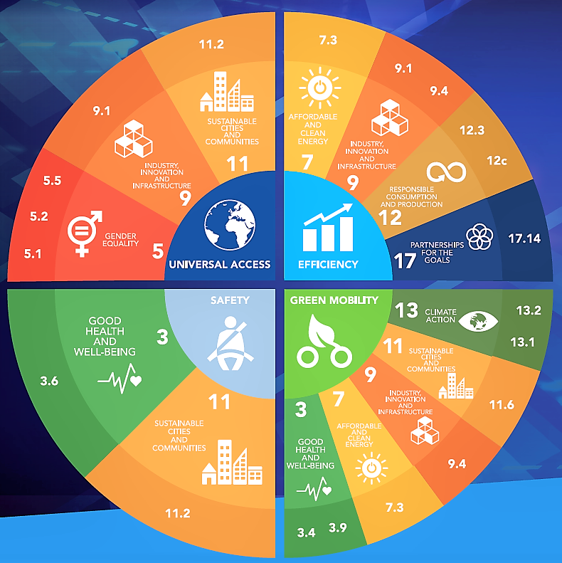
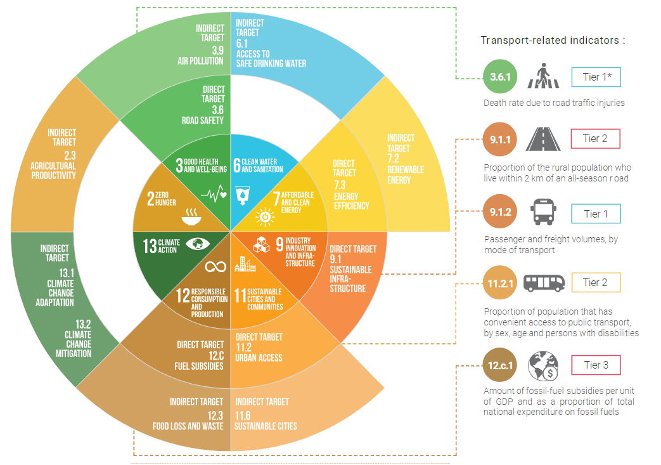
https://opensourcelab.dfki.de/sustainable-mobility-for-all/

Slide 11
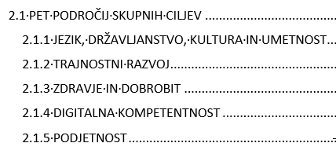

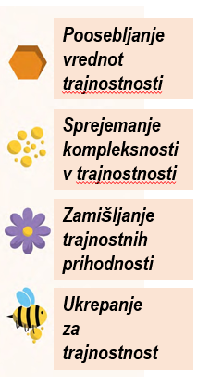
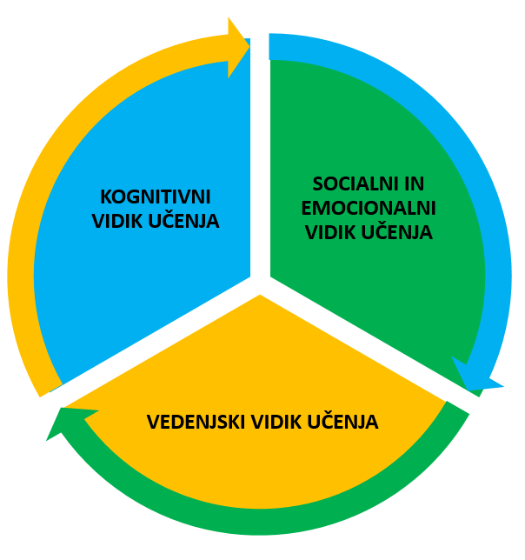

Skupni cilji
ZNANJE
SPRETNOSTI
ODNOSI

Slide 12
KOMPETENCE | Učenec
POOSEBLJANJE VREDNOT TRAJNOSTNOSTI | Vrednotenje trajnostnosti Kritično oceni povezanost lastnih vrednot in vrednot družbe s trajnostnostjo v navezavi na svoje trenutne zmožnosti in družben položaj.
 | Podpiranje pravičnosti Pri svojem delovanju upošteva etična načela pravičnosti, enakopravnosti ter sočutja.
 | Promoviranje narave Odgovoren odnos do naravnih sistemov gradi na razumevanju njihove kompleksnosti in razmerij med naravnimi in družbenimi sistemi.
SPREJEMANJE KOMPLEKSNOSTI V TRAJNOSTNOSTI | Sistemsko mišljenje K izbranemu problemu pristopa celostno, pri čemer upošteva povezanost okoljskega, gospodarskega in družbenega vidika. Presoja kratkoročne in dolgoročne vplive delovanja posameznika in družbenih skupin v družbi, družbe na lokalni, regionalni, nacionalni ter globalni ravni.
 | Kritično mišljenje Kritično presoja informacije, poglede in potrebe o trajnostnem razvoju z vidika naravnega okolja, živih bitij in družbe, pri čemer upošteva različne poglede, pogojene z osebnim, socialnim in kulturnim ozadjem.
 | Formuliranje problema Pri opredelitvi problema upošteva značilnosti problema – (ne)jasnost, (ne)opredeljenost, (ne)določljivost problema – in lastnosti reševanja – (ne)definirane, (ne)sistemske rešitve – ter vpletenost deležnikov.

Slide 13
KOMPETENCE | Učenec
ZAMIŠLJANJE TRAJNOSTNIH PRIHODNOSTI | Pismenost za prihodnost Na podlagi znanja, znanstvenih dognanj in vrednot trajnostnosti razume in vrednoti možne, verjetne in želene trajnostne prihodnosti (scenarije). Presoja dejanja, ki so potrebna za doseganje želene trajnostne prihodnosti.
 | Prilagodljivost V prizadevanju za trajnostno prihodnost tvega in se kljub negotovostim prilagaja ter sprejema trajnostne odločitve za svoja dejanja.
 | Raziskovalno mišljenje Pri načrtovanju in reševanju kompleksnih problemov/-atik trajnostnosti uporablja in povezuje znanja in metode različnih znanstvenih disciplin ter predlaga ustvarjalne in inovativne ideje in rešitve.
UKREPANJE ZA TRAJNOSTNOST | Politična angažiranost Ob upoštevanju demokratičnih načel kritično vrednoti politike z vidika trajnostnosti ter sodeluje pri oblikovanju trajnostnih politik in prakse na lokalni, regionalni, nacionalni in globalni ravni.
 | Kolektivno ukrepanje Pri prizadevanju in ukrepanju za trajnostnost upošteva demokratična načela in aktivno ter angažirano (konstruktivno) sodeluje z drugimi.
 | Individualna iniciativa Se zaveda lastnega potenciala in odgovornosti za trajnostno delovanje in ukrepanje na individualni, kolektivni in politični ravni.

Slide 14
TRAJNOSTNA MOBILNOST IN IZOBRAŽEVANJE ZA TRAJNOSTNI RAZVOJ V VIZ
Trajnostna/varna mobilnost/prometna vzgoja v OŠ je kroskurikularno, medpredmetno, interdisciplinarno področje, ki sega v obvezni in razširjeni program življenja in dela v OŠ.
TM spodbuja in razvija ter krepi veščine za kulturo vedenja v cestnem prometu, zdrav način življenja, gibalne in socialne kompetence, odnos do okolja in ekologijo v sodobnem življenju.
TM temelji na načelu upoštevanja potreb in interesov posameznika, skupine.
Izhodišče za razvoj TM v VIZ je dokument Strategija kulture vedenja in vzgoja za trajnostno mobilnost otrok in mladostnikov v sistemu vzgoje in izobraževanja do leta 2027…
Področje trajnostne mobilnost je eno ključnih področij vzgoje in izobraževanja za trajnostni razvoj (VITR).
https://skupnost.sio.si/pluginfile.php/1238638/mod_resource/content/1/Kazipot-VITR-za-2030.pdf
Notes:
Strategija je dokument razvojnega načrtovanja in ureja izvajanje trajnostne mobilnosti v vzgojno-izobraževalnih zavodih v Republiki Sloveniji (vrtci, osnovne in srednje šole; v nadaljnjem besedilu: VIZ). Je podlaga za nadaljnje dejavnosti Ministrstva za izobraževanje, znanost in šport (v nadaljnjem besedilu: MIZŠ) in Zavoda Republike Slovenije za šolstvo (v nadaljnjem besedilu: ZRSŠ).
Namen strategije je spodbujati in usmerjati vodstvene in strokovne delavce VIZ k razvijanju in krepitvi znanj in veščin ter ozaveščanju o pomenu trajnostne mobilnosti ter približati otrokom širši okvir trajnostne mobilnosti, ki vključuje prvine gibanja, zdravega načina življenja, okolja, ekologije in družbe (spoštovanje, strpnost), ter z razvojem socialnih in gibalnih kompetenc pripomoči k večji ozaveščenosti na področju trajnostne mobilnosti.
Izraz otrok je nadpomenka za otroka v vrtcu, učenca v osnovni šoli in dijaka v srednji šoli.

Slide 15
5 KLJUČNIH NAČEL
ZAGOTAVLJANJE PRAVICE DO IZOBRAŽEVANJA O VARNOSTI PROMETA IN MOBILNOSTI
VKLJUČEVANJE IN PODPIRANJE VRTCEV/ŠOL
ZAGOTAVLJANJE VISOKO KAKOVOSTNEGA IZOBRAŽEVANJA
ZAGOTAVLJANJE OKVIRNIH POGOJEV
VKLJUČEVANJE POMEMBNIH DELEŽNIKOV

Slide 16
KAZALNIKI URESNIČEVANJA STRATEGIJE NA RAVNI VIZ
Kazalniki akcijskega načrta vrtca/šole z vidika uresničevanja ciljev TM:
Dvig kvalitete izdelanih načrtov (varnejših) šolskih poti in predstavitev uporabnikom v OŠ
Povečati število vključenih otrok v aktivnosti za spodbujanje aktivnega prihoda v vrtec, šolo najmanj za 20%
Izvedba najmanj 1 dejavnosti na področju TM na teden v OŠ in SŠ v obveznem in razširjenem programu ter najmanj 1 dejavnosti v vrtcu na teden s področja TM
Povečati število dni dejavnosti (naravoslovni, tehnični, športni dan) v OŠ in SŠ na temo TM za najmanj en dan
Povečati delež aktivnih in trajnostnih prihodov otrok in strokovnih delavcev v VIZ za najmanj 10% (peš, s kolesom, kot sopotniki, z javnim prevozom- trajnostni načini)
Število podanih pobud v lokalnem in širšem okolju za ureditev površin namenjenih za spodbujanje aktivne in trajnostne mobilnosti
Izvedena samorefleksija (strokovni delavci) za sodobno načrtovanja pouka z vključevanjem področja TM.
Kazalnik je merljiv ob predhodni analizi stanja v VIZ-u.

Slide 17
TRAJNOSTNA MOBILNOST V VRTCU
KURIKUL ZA VRTEC
Strokovni delavci vrtcev naj pri načrtovanju dejavnosti VITR uporabljajo učinkovite pristope, upoštevajo razvojne značilnosti otrok in sodobne teorije o razvoju in učenju predšolskega otroka.
V vrtcu ne gre zgolj za prenos znanj o trajnostnem razvoju, temveč za aktivno vključevanje v okolje, pri čemer otrok razvija znanja za varovanje življenja in zdravja kot človekove največje vrednote.
Vrtec naj otrokom pomaga pri oblikovati stališč, vrednot in življenjskih navad, ki zagotavljajo trajnostni razvoj.
Vsebine VITR naj otroci doživljajo skozi igro.
Ob premišljeno načrtovanih ciljih in dejavnostih trajnostnega razvoja naj vzgojitelji otroke spodbujajo k medsebojni komunikaciji, saj se v praksi vrtcev, vzgoja za trajnostni razvoj uresničuje zlasti s kakovostno komunikacijo med strokovnimi delavci in otroki.

Slide 18
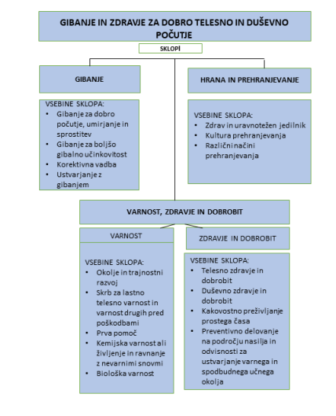
TRAJNOSTNA MOBILNOST
PODROČJE RAZŠIRJENEGA PROGRAMA V OŠ
Kurikulum za razširjeni program osnovne šole

Slide 19
TRIJE SKLOPI PODROČJA GIBANJE IN ZDRAVJE ZA DOBRO TEELSNO IN DUŠEVNO POČUTJE
1. Gibanje
2. Hrana in prehranjevanje
3. Varnost, zdravje in dobrobit: Varnost, okolje, prva pomoč,
trajnostni razvoj, trajnostna mobilnost
Trajnostna mobilnost in razvijanje kulture vedenja v prometu, potrošnja, zmanjšanje količine zavržene hrane, spreminjanje potrošniških navad, različne izmenjevalnice ipd.
V okviru trajnostne mobilnosti lahko učenci preučujejo možnosti in prednosti prehoda na trajnostno obliko dnevnih migracij ljudi (npr. na delo, v šolo itd.).
V okviru ozaveščanja za trajnostno mobilnost se v razširjenem programu učenci usposabljajo za vožnjo kolesa in kolesarski izpit v cestnem prometu.
VIR: Kurikulum za razširjeni program OŠ, 2024
Notes:
Vzgoja in izobraževanje za trajnostni razvoj (v nadaljevanju VITR) učence opolnomoči z znanjem, spretnostmi, vrednotami in stališči, ki jim omogočajo razumevanje kompleksnih okoljskih ter drugih problemov naše družbe in odgovorno delovanje za doseganje ciljev trajnostnega razvoja in trajnostnosti. Veščine za trajnostnost so pomembne za spreminjanje našega delovanja v okviru planetarnih zmogljivosti, kar omogoča zagotavljanje potreb vseh živih bitij tega planeta. Veščine za trajnostnost učenci razvijajo s sodelovanjem v različnih dejavnostih razširjenega programa, povezanih z okoljskimi, družbenimi in gospodarski vsebinami in aktualnimi temami, kot so npr. podnebne spremembe, izguba biotske raznovrstnosti, tveganja okoljskih in naravnih nesreč, trajnostno gospodarjenje z naravnimi viri, energetska učinkovitost, trajnostna potrošnja in proizvodnja ter trajnostna mobilnost. Pri tem je pomembno, da so tovrstne dejavnosti del celostnega pristopa šole k VITR, osredotočene na učenca, zasnovane interdisciplinarno in potekajo kot npr. raziskovalno in izkušenjsko učenje, delo z viri, terensko delo, eksperimentiranje, simulacije in igre vlog, projektno delo, razprave itd. Pomembno je, da dejavnosti izhajajo iz aktualnih tem in izzivov lokalnega in širšega okolja, kot so na primer raziskava o okoljskem vplivu industrije, kmetijstva, prometa v lokalnem okolju, o ogljičnem odtisu šole ali drugih izbranih objektov, npr. lokalnih kmetij, vpliv dnevnih migracij in prometa na okolje ter možnosti za njihovo izboljšanje v smeri bolj trajnostnih ravnanj – npr. trajnostna mobilnost in razvijanje kulture vedenja v prometu, potrošnja, zmanjšanje količine zavržene hrane, spreminjanje potrošniških navad, različne izmenjevalnice ipd. V okviru trajnostne mobilnosti lahko učenci preučujejo možnosti in prednosti prehoda na trajnostno obliko dnevnih migracij ljudi (npr. na delo, v šolo itd.). V okviru ozaveščanja za trajnostno mobilnost se v razširjenem programu učenci usposabljajo za vožnjo kolesa in kolesarski izpit v cestnem prometu. 15, 16 Eden izmed ciljev trajnostnega razvoja je tudi poskrbeti za zdravo okolje. Mnoga človekova ravnanja rušijo ravnovesje v naravi, kar ogroža vsa živa bitja in posledično vpliva na naše zdravje ter pogosto ogroža tudi naše preživetje. Družba potrebuje ozaveščene, razumne, odgovorne in kritične državljane, ki bodo sposobni prepoznati kompleksne probleme v ožjem in širšem okolju ter bodo postali aktivni državljani ter nosilci sprememb. Na področju zdravja učencem omogočamo različne dejavnosti, ki vključujejo: • soočanje z raznolikimi dejavniki in ravnanji, ki vplivajo na njihovo zdravje v ožjem (dom, šola) in širšem okolju; • prepoznavanje neustreznega odnosa do sebe in okolja (njihovega lastnega, znotraj družine in v družbi kot celoti) in iskanje priložnosti za ustreznejše delovanje, pri čemer bi moral prevladovati interdisciplinarni pristop k obravnavi vsebin, ki vodi k celoviti skrbi za zdravje in varnost (lastno, celotne človeške populacije in biosfere); 15 [1] Zakon o voznikih, 55. člen. 16 Koncept usposabljanja za vožnjo kolesa in kolesarskega izpita v osnovni šoli. 23 • spodbujanje h kritičnemu mišljenju, ki ga lahko dosežemo z diskusijsko obravnavo naslednjih vprašanj: kaj vse vpliva na kakovost življenja učenk in učencev, na njihovo zdravje; kakšna je njihova okoljska ozaveščenost in posledično skrb za zdravo domače in šolsko okolje (npr. z vidika nevarnih snovi/materialov, hrupa, svetlobnega onesnaženja, energetske učinkovitosti in trajnostne rabe prostora ipd.); kakšno družino in družbo si želimo in zakaj, kako že in kako lahko še prispevamo k obnavljanju ekosistemov in ohranjanju zdravja celotnega planeta ipd.

Slide 20
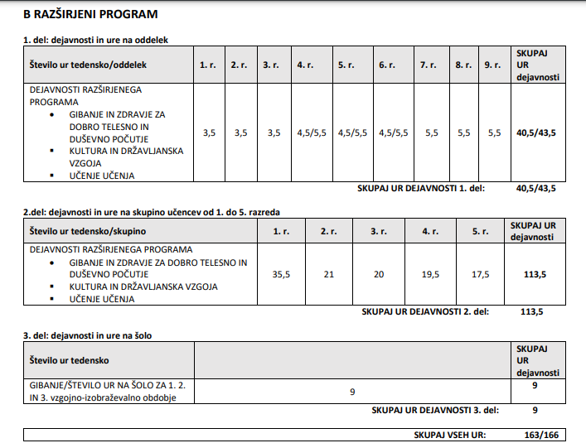
PREDMETNIK RaP
Vir: Kurikulum za razširjeni program osnovne šole

Slide 21
PREDMETNIK RaP
Vir: Kurikulum za razširjeni program osnovne šole
DEJAVNOSTI, KI JIH ŠOLA MORA PONUDITI V OKVIRU SKUPNEGA OBSEGA UR iz 1., 2. in 3. DELA
PREDMETNIKA B RAZŠIRJENEGA PROGRAMA
Učenje in preverjanje vožnje v cestnem prometu za kolesarski izpit 5 ur letno na skupino

Slide 22
KOLESARSKI IZPITI V OŠ
- IZVAJANJE USPOSABLJANJA ZA VOŽNJO KOLESA IN KOLESARSKI IZPITI V OŠ V SLO
- KOLESARSKI IZPITI V DRUGIH DRŽAVAH
NIZOZEMSKA: kolesarsko izobraževanje je obvezna sestavina učnega načrta in se zaključi s kolesarskim izpitom. Teoretični izpit obvezen, praktični izpit po lastni presoji posamezne šole, pri čemer se približno 80 % običajno odloči, da ga vključi.
NEMČIJA: Ko pridobijo diplomo o hoji, se učenci začnejo pripravljati na kolesarski izpit. Prometno izobraževanje v šolah omogočajo specializirani učitelji, ki posredujejo teoretično znanje o cestnem izobraževanju.
AVSTRIJA: Izobraževanje o varnosti v cestnem prometu je obvezna sestavina za otroke, stare od 6 do 18 let. Strokovni delavci pripravijo otroke na prostovoljni kolesarski izpit. Otroci, stari 10 let in več, imajo možnost pridobiti kolesarsko izkaznico, ki jim omogoča samostojno kolesarjenje. Pridobitev te kartice vključuje uspešno opravljen prostovoljni kolesarski izpit, ki je sestavljen iz teoretičnega pisnega dela in praktičnega dela, ki ga opravijo avstrijski policisti v dejanskem prometnem okolju. Med praktičnim preizkusom se otroci pod nadzorom učiteljev, prostovoljcev, policije in staršev premikajo po določeni poti, kar jim omogoča, da v varnem okolju pokažejo svoje spretnosti. Običajno avstrijski otroci opravljajo ta izpit pri 9 letih, običajno v četrtem razredu osnovne šole.
VIR: https://encyclopedia.pub/entry/49965, podatki pridobljeni z dne, 8. 4. 2024

Slide 23
ŠOLA/VRTEC V PRIHODNJE
Umetna inteligenca pove…
Trajnostnost v vzgoji in izobraževanju je ključnega pomena za oblikovanje odgovornih državljanov in trajnostno naravnanih posameznikov. Tu je nekaj ključnih vidikov, ki jih je treba upoštevati:
Vzgoja v vrednotah trajnostnosti
Trajnostni učni načrti
Okoljske pobude v izobraževalnih ustanovah
Prostovoljstvo in izvenšolske dejavnosti
Strokovni razvoj učiteljev
Z vzpostavitvijo trajnostnih praks v vzgoji in izobraževanju lahko ustvarimo generacijo, ki bo bolje opremljena za soočanje z izzivi prihodnosti in ki bo aktivno sodelovala pri gradnji bolj trajnostne družbe.
https://chat.openai.com
Notes:
vzgoja v vrednotah trajnosti: Že v zgodnjih letih je pomembno, da se otroke uči o pomenu ohranjanja okolja in trajnostnega razmišljanja. Vzgojitelji in učitelji lahko spodbujajo trajnostno ozaveščenost z vključevanjem tematike trajnosti v učni načrt ter s praktičnimi dejavnostmi, kot so vrtnarjenje, recikliranje in skrb za naravo.
Trajnostni učni načrti: V šolah je treba vključiti trajnostne teme v različne predmete, ne le v znanstvene in okoljske študije, ampak tudi v družbene vede, umetnost, matematiko in jezike. To omogoča celostno razumevanje trajnostnih vprašanj in spodbuja razvoj interdisciplinarnih veščin.
Okoljske pobude v izobraževalnih ustanovah: Šole in vrtci lahko same postanejo zgled trajnostne prakse. To vključuje energetsko učinkovitost, uporabo obnovljivih virov energije, zmanjšanje odpadkov, ponovno uporabo materialov, vzpostavitev šolskih vrtov in kompostiranje ter spodbujanje trajnostnih oblik prevoza za učence in zaposlene.
Prostovoljstvo in izvenšolske dejavnosti: Vključevanje učencev v projekte, ki spodbujajo trajnostnost, kot so čistilne akcije, sadjarstvo ali osveščevalne kampanje, lahko krepi njihovo zavest o okoljskih izzivih in poveča občutek odgovornosti do skupnosti.
Strokovni razvoj učiteljev: Izobraževanje učiteljev o trajnosti in vključevanje trajnostnih tem v njihov profesionalni razvoj je ključnega pomena za učinkovito poučevanje in spodbujanje trajnostnega razmišljanja pri učencih.

